Slide 1
谷口ゼミ 226研究室 ftani@do-johodai.ac.jp

Slide 2
アプリを作るゼミ

Slide 3
題材はアプリ制作ならなんでもオッケー
過去の事例
単位計算Webアプリ（React）
単位計算WebアプリのUI設計（HTML+CSS）
中央バス都市間高速バス時刻表アプリ（Android: Java）
スプラトゥーン2戦績ツールの作成（Google Colab）
情報大生向け学内サイト横断検索サイト（Laravel: PHP）
SDキャラクター着せ替えアプリ（Unity: C#）
あほ毛育成アプリ（Unity: C#）
投票による書籍ジャンル確定アプリケーション（Ember.js）

Slide 4

スプラトゥーン2 戦績分析ツールの作成（2018）

Slide 5
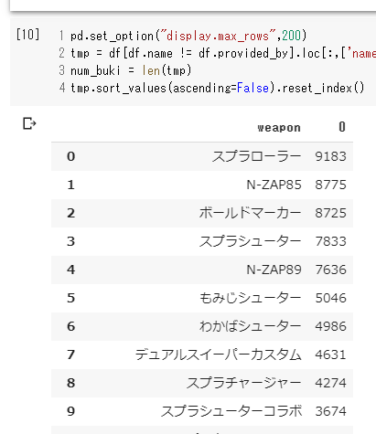
可視化
取得した統計情報などを ユーザのわかるカタチに加工して表現
スプラトゥーン2の戦績を使って：
それぞれのウデマエ（C帯～X帯）で使われているブキランキング
なんのブキが多いと勝つか，負けるか
ブキ毎の勝敗と勝率
などなど

Slide 6
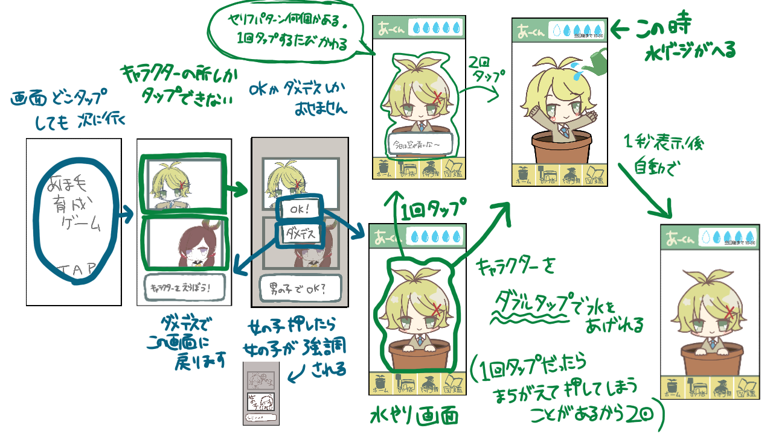
あほ毛育成（2018）

Slide 7
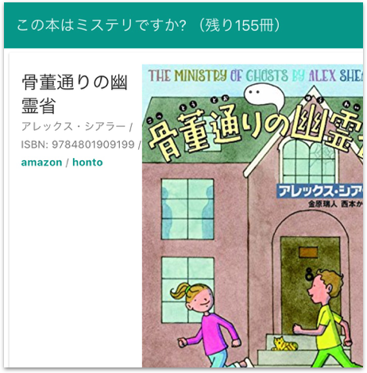

世の書籍が ミステリどうか投票で決める
（2016）

Slide 8
題材はアプリ制作ならなんでもオッケー
2019年度
チーム分け便利ツール
ダーツ分析
ゲーム2つ
ボードゲームカフェ起業（異色）
落語紹介

Slide 9
研究室訪問について
できればZoomでお願いします
ftani@do-johodai.ac.jp までメールで事前予約をお願いします！ 谷口の都合と合わせてスケジュールを決めましょう。
対面が良いという人は
オフィスアワーが基本良いかと思います。 月曜日：14:35～16:05 木曜日：14:35～16:05

